Slide 1
ANÁLISE DO PROCESSO DE DESENVOLVIMENTO DE UMA APLICAÇÃO MOBILE, IDEALIZADA ATRAVÉS DE UMA LEAN INCEPTION, UTILIZANDO METODOLOGIAS LOW-CODE E PROGRAMAÇÃO TRADICIONAL
Caroline Oliveira Cavalcanti de Albuquerque

Slide 2







Motivação

Slide 3



Tema Lean Inception
Framework ágil
Workshop
Visão do Produto
É-Não É-Faz-Não Faz
Objetivo
Personas
Funcionalidades
Esforço, Valor de Negócio, Valor para UX
Semáforo
Jornadas
Sequenciador
Dimensionamento
Entendimento de Custo e Tempo
Canvas

Slide 4

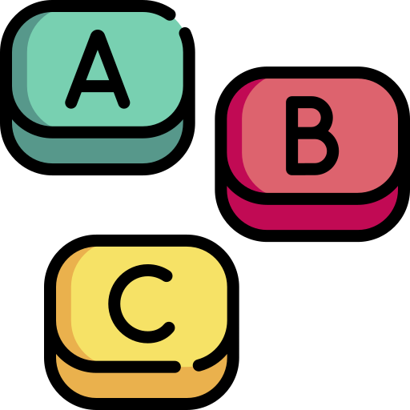
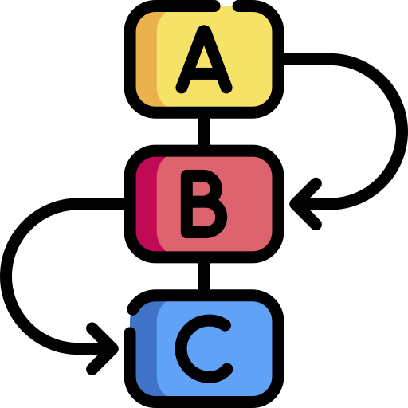
Tema Low-Code
Plataformas de softwares
Web e Mobile
Conceito
Componentes Visuais
Drag and Drop
Workflow
Intuitivo
Facilita a usabilidade
Facilita integração entre os módulos da aplicação

Slide 5



Tema Programação Tradicional
IDE
Desktop, Web, Mobile
Linguagens
Configurações
Integrações
Banco de Dados
Back-End
Front-End
Módulos visivelmente separados
Alto nível de trabalho manual

Slide 6


Objetivos
Idealização de um MVP a partir da Lean Inception
Seleção de uma funcionalidade que necessite de um CRUD
Desenvolvimento Mobile
Low-Code
Programação Tradicional
Análise do processo de desenvolvimento em ambas as metodologias
Comparação entre o esforço e o tempo estimados e reais

Slide 7








Estudo de Caso Lean Inception
Padrão
Adaptação
Implementação
Visão do Produto – Sequenciador
Envio de notificação
Dimensionamento – Canvas
Low-Code
Programação Tradicional
Estimativa de tempo e custo

Slide 8

Estudo de Caso Low-Code
Outsystems Web
Outsystems Mobile
Developing Web Apps (Outsystems 11)
Developing Mobile Apps (OutSystems 11)
Módulos
UVApp_CORE
UVApp

Slide 9

Estudo de Caso Programação Tradicional
Banco de Dados
MySQL WorkBench
Tabela
Coluna
Comandos
INSERT
SELECT
UPDATE
DELETE

Slide 10

Estudo de Caso Programação Tradicional
Back-End
Linguagem Python
Biblioteca Pymysql
Conexão com o banco de dados
Framework Flask
Criação de rotas para receber Request
Implementação do CRUD
CREATE
RETRIEVE
UPDATE
DELETE
Construção do Response

Slide 11
Estudo de Caso Programação Tradicional
Front-End
Framework Ionic
Framework Angular
Linguagem Typescript
Configuração do Proxy
Construção de Request
POST
GET
PUT
DELETE

Slide 12


Estudo de Caso Análise
Low-Code
Programação Tradicional
Tempo estimado
2:50 min
Tempo real
2 dias
Intuitivo
Relativamente simples
Pouco esforço
Tempo estimado
1 dia e 21 horas
Tempo real
8 dias
Muito desafiador
Complexo
Muito esforço

Slide 13
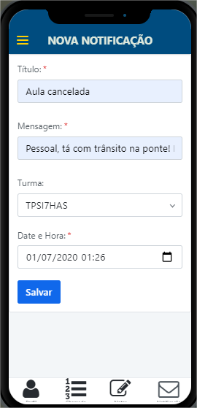
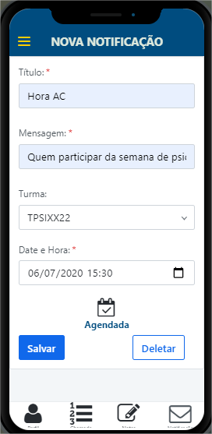
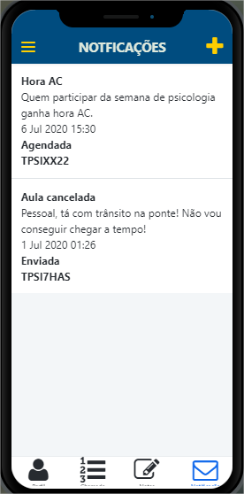
Sistema Outsystems

Slide 14
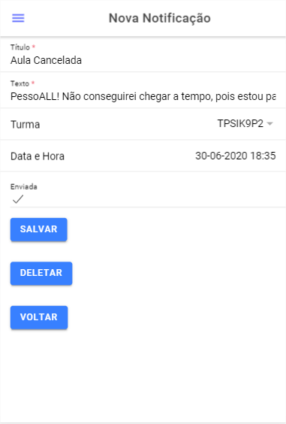
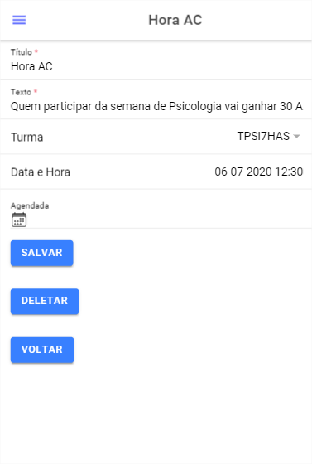
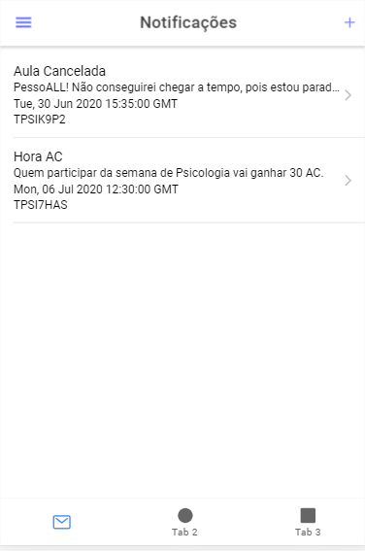
Sistema MySQL/Flask/Ionic/Angular

Slide 15

Conclusão
Aprofundei meus conhecimentos em programação
Processo de aprendizagem
Iniciantes em programação
Importância
Superação de desafios
Técnicos
Mentais
Diferenças entre as metodologias

Slide 16



Trabalhos Futuros
Aplicação com pessoas totalmente leigas ou com níveis de conhecimentos variados
Aplicação de algum tipo de refatoração no código
Desenvolvimento de técnicas e métricas que diminuam a acentuação da curva de aprendizado
Análise do desempenho da aplicação

Slide 17

Lições
Sempre há uma outra forma de fazer
Não desistir até conseguir
Programar é uma arte
Programar em Low-Code é mais simples que em Programação Tradicional
Sou capaz de tudo que quiser e estiver ao meu alcance
O aprendizado foi muito mais profundo utilizando a metodologia tradicional

Slide 18
Repositório
https://github.com/Coliverfelt/TCC-Funcionalidade3

Slide 19
Ícones
Icon made by Eucalyp from www.flaticon.com
Icon made by prettycons from www.flaticon.com
Icon made by Freepik from www.flaticon.com
Icon made by Freepik from www.flaticon.com
Icon made by prettycons from www.flaticon.com
Icon made by prettycons from www.flaticon.com
Icon made by phatplus from www.flaticon.com
Icon made by phatplus from www.flaticon.com
Icon made by itim2101 from www.flaticon.com
Icon made by Becris from www.flaticon.com

Slide 20
Ícones
Icon made by Becris from www.flaticon.com
Icon made by Pixel perfect from www.flaticon.com
Icon made by Pixel perfect from www.flaticon.com
Icon made by Skyclick from www.flaticon.com
Icon made by Icongeek26 from www.flaticon.com
Icon made by Nikita Golubev from www.flaticon.com
Icon made by photo3idea_studio from www.flaticon.com
Icon made by Good Ware from www.flaticon.com
Icon made by Flat Icons from www.flaticon.com
Icon made by mynamepong from www.flaticon.com

